Slide 1

팀 이름
무(無)답
항상 정해진 답을 따라가지 않고
새로운 답을 찾아 나아가자는 의미로 만든
답이없다

Slide 2
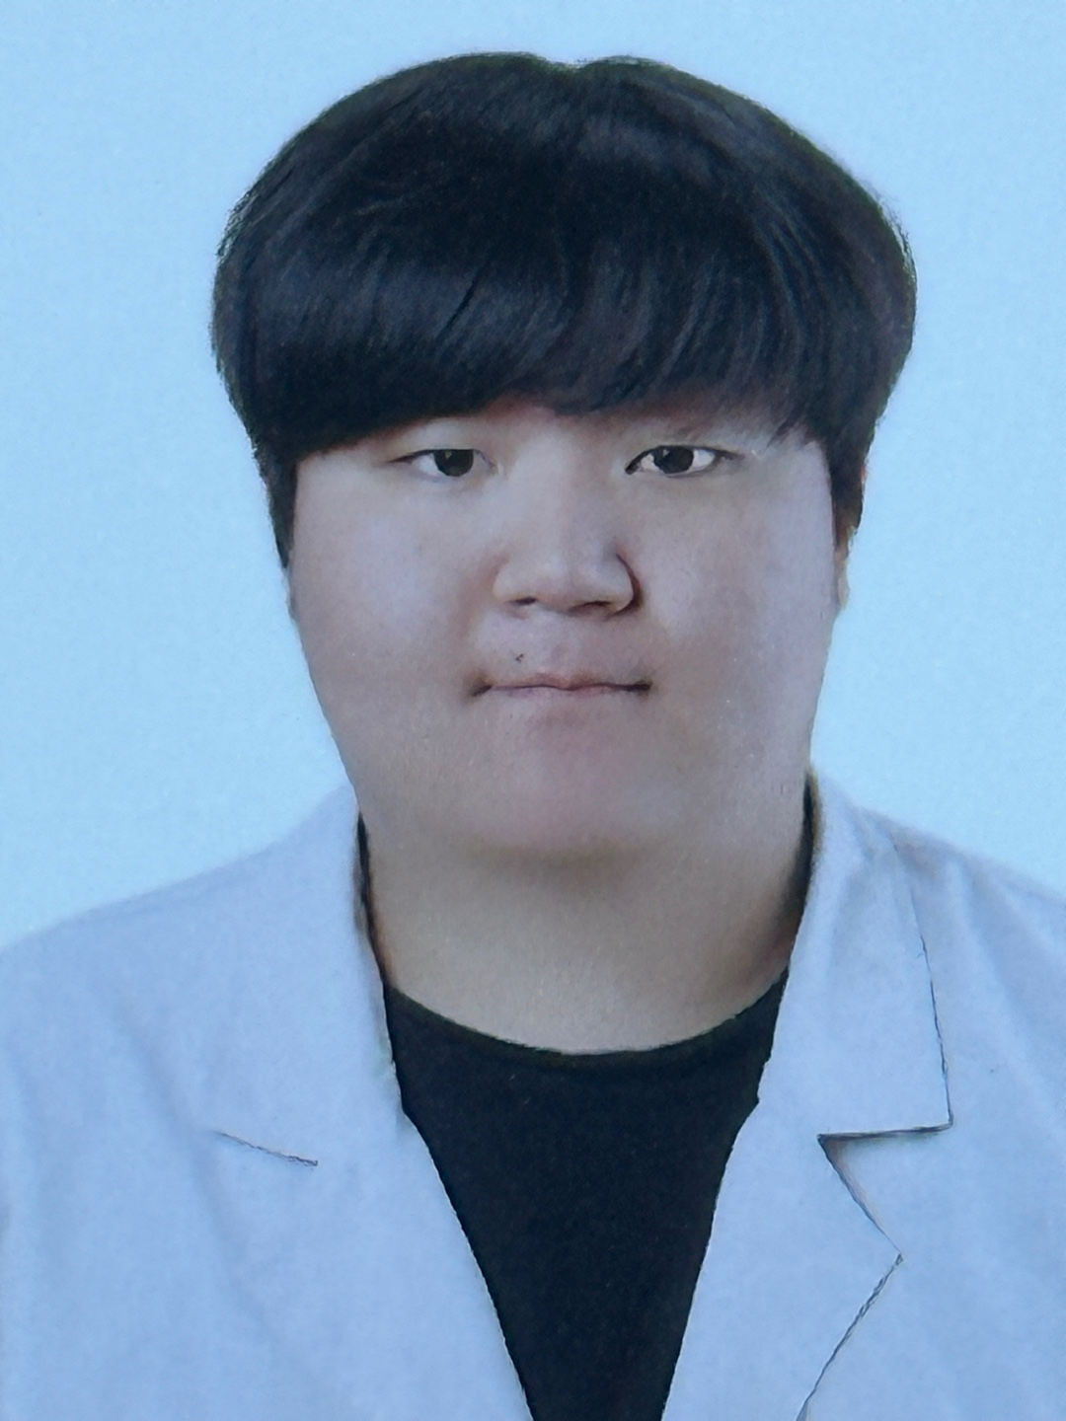
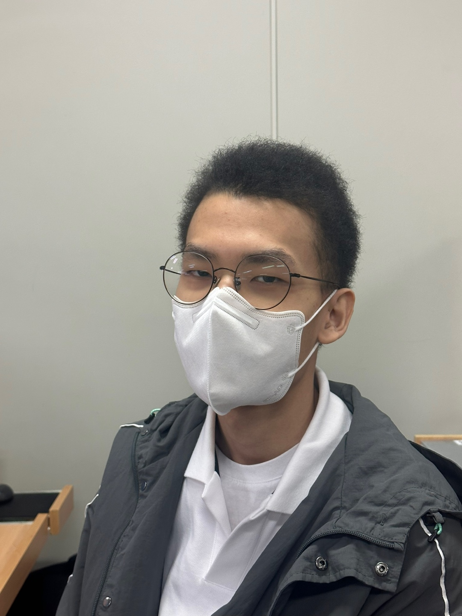
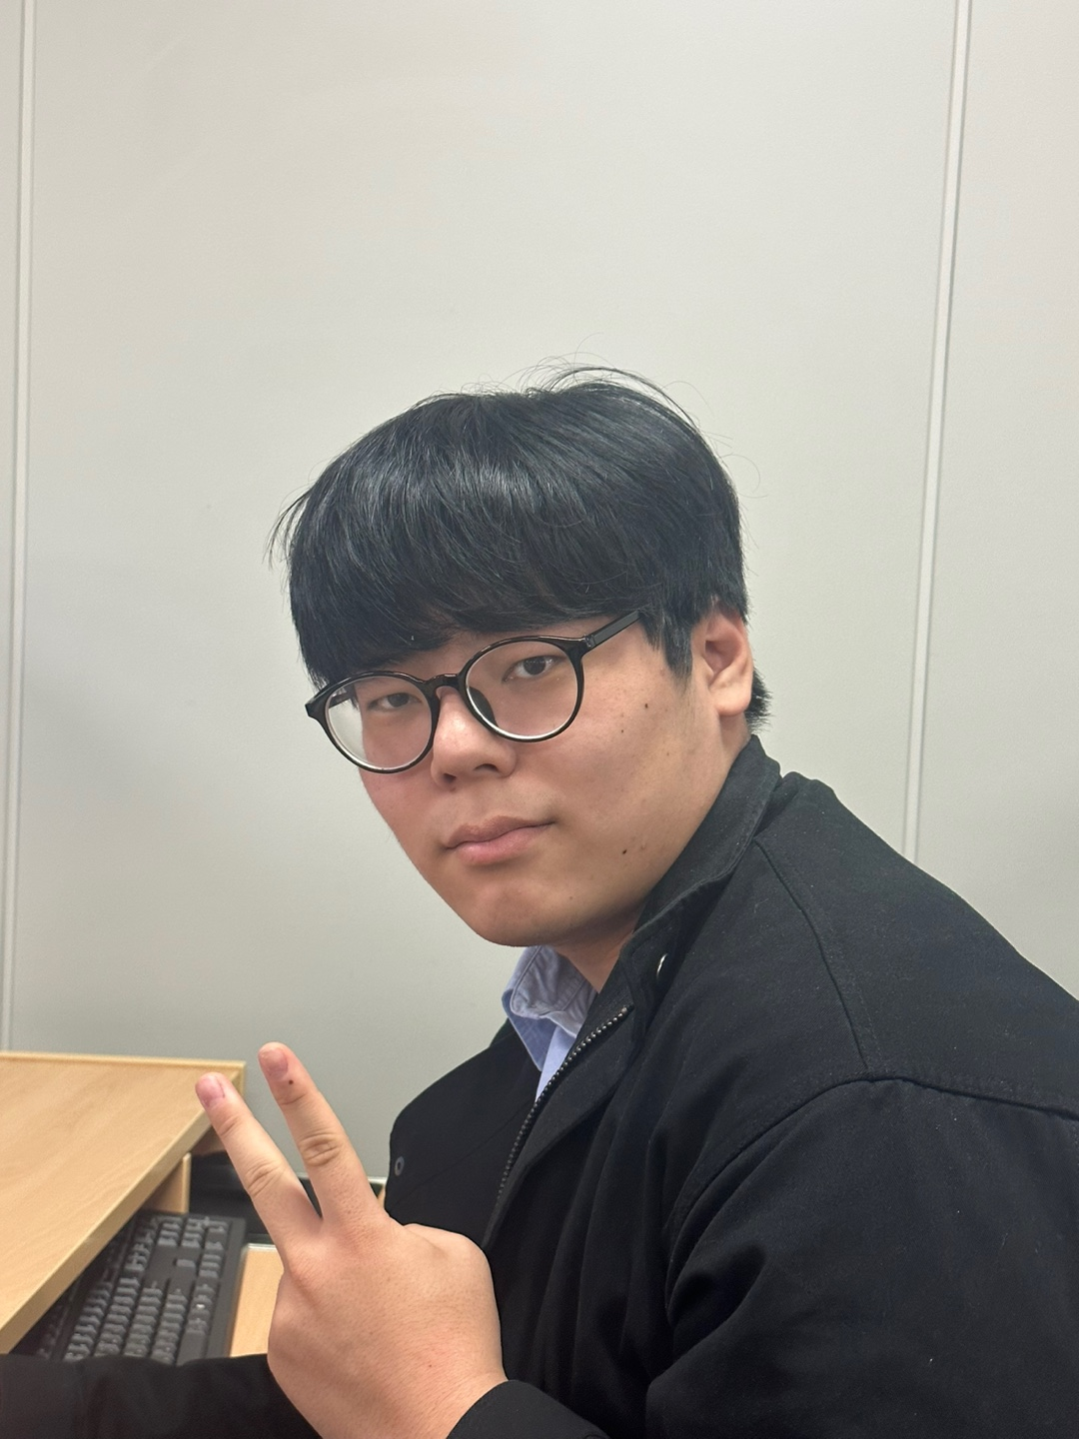
팀원 소개
조장 : 강효승
-생년월일 : 04/12/15
-취미 : 대화, 게임, 노래
-MBTI : ISTJ , ESTP
-한줄소개 : 재미없지만 없으면
매우 허전한 그런 중심감 있는
청년 모태솔로.
팀원 : 권재용
-생년월일 : 04/11/26
-취미 : 게임, 음악감상
-MBTI : INFP
-한줄소개 : 필요 이상의 말은
하지않으며, 어떤 상황이든
심각하게 보진 않을려는 성격.
*팀원 : 정강민
-생년월일 : 04/8/11
-취미 : 게임, 유튜브 시청, 노래
-MBTI : INFP
-한줄소개 : 좋다 안 좋다 확실하게
말하는 성격으로 의견을 잘 표현할 수 있음

Slide 3

Title
가야에 왜(WHY)? 가야함

Slide 4
기획의도
가야고분군 이라는 역사만 구구절절 설명하게 된다면 지루할 수 있기 때문에
미션 여행이라는 주제로 여러 미션을 통해 재미와 일상을 보여주며 이 가야고분군에 대해서 홍보하고 이 곳을 찾아오는 관광자 분들을 위해 맛집 소개 등 여러 장소를 소개하며 재미와 홍보를 일석이조로 취하기 위해 이 주제와 장소를 선택하였습니다
추가적으로 많은 고분군중에 함안말이산고분군을 선택한 이유로는 주변에 밥집 숙소등 알맞은 곳이 있었기 때문도 있고 박물관으로 인해 컨텐츠성 도 확보할 수 있기 때문입니다

Slide 5
스토리보드 기획
Intro ~ seen8 : 함안말이산 고분군
Seen9 ~ seen11 : 다음장소 이동 & 식사
Seen12 ~ seen13 : 다음장소 이동
Seen14 ~ seen16 : 보물찾기
Seen17 ~ seen 9 : 숙소장면
Seen20 ~ seen21 : 마지막 미션 그리고 끝
Seen 22 ~ seen23 : 시상식과 인터뷰 그리고 마지막

Slide 6
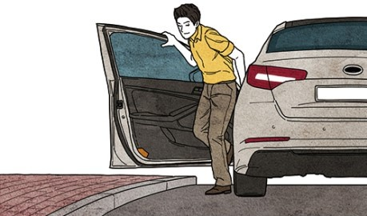
intro
장면 출연자들이 촬영 시간에 맞춰서 ‘함안말이산고분군’에 도착하는 장면
화면구성 출연자 마다 한 화면으로 구성 누구인지에 대한 설명을 출연진 옆에 자막으로 띄움
30초

Slide 7
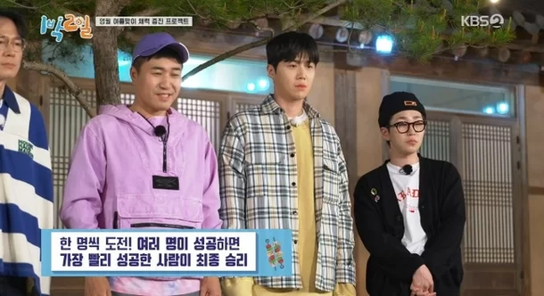
seen1
장면 출연진이 촬영 장소에 모여 자기소개를 하는 장면
화면 구성 출연진의 상반신 만을 화면에 보이게 미디엄 샷으로 영상을 촬영
1분~2분 (활기찬 분위기의 배경음)

Slide 8
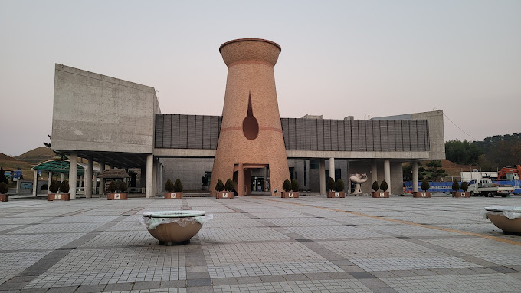
seen2
장면 박물관 앞에서 오늘의 촬영주제에대한 설명을 듣는 장면
화면구성 박물관 전체를 찍고 제작진이 설명하는 장면을 촬영. 주제는 자막으로 띄워 이해를 도움
구체적내용 박물관 내부에 제작진을 찾아 문제를 맞추어 다음장소에 대한 힌트를 알고서 다음 지역으로 간다.
1분~2분

Slide 9
seen3
장면 출연진이 박물관 안으로 들어감
화면구성 박물관 안으로 들어가는 출연진을 서서히 클로즈업하며 촬영
10초 (후욱 들어가는 효과음 + 조금 신비로운 브금 [ 클로즈업 하는 동안만 ])

Slide 10
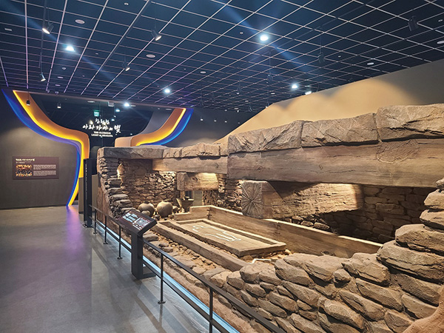
seen4
장면 사람들이 건물 내부로 들어가서 제작진 을 찾는 장면
화면구성 박물관 내부에서 출연자들의 뒤를 따라가면서 촬영
3분 (중간중간 긴장감을 주는 효과음)

Slide 11
seen5
장면 출제자를 찾아서 문제를 듣고 맞추는 장면
화면구성 출제자와 출연자를 한 화면에 담기도록 촬영 각각 클로즈업 할 수 있도록 2대 정도의 서브 카메라를 둘 것 문제를 낼때 그 문제에 들어간 유물의 사진을 띄워주기
문제의 구성 박물관 내부의 대표적인 유물들에 관련이 된 문제를 제출 뿅망치 살살 한대 때려 다시 찾아오기
5분 (박진감 넘치는 배경음)

Slide 12
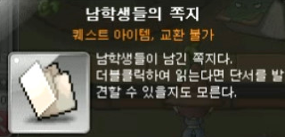
seen6
장면 문제를 맞춘 출연자 출제자에게 의문에 쪽지를 받게 되는데 그 안을 서서히 열게된다
화면구성 및 브금 사용 문제를 맞추었을때 짧고 경쾌한 효과음을 넣고 쪽지를 열때 살짝의 긴장감을 주며 쪽지를 클로즈업 쪽지를 열때 천천히 열리는 슬로우모션
문제를 맞춘 후 이기 때문에 길어도 2분 이상

Slide 13
문제 종류
Q1. 함안 박물관에선 주로 가야 중 XX가야에 대해 다루고 있습니다. XX가야는 무엇일까요?
A1. 아라가야
Q2. 함안에서 사람이 살기 시작한 것은 중기 구석기시대인 약 XX만년 전 무렵으로 알려져 있습니다.
몇 년 전 일까요?
A2. 중기 구석기 시대인 약 13만년 전 무렵
Q3. 6세기 경 아라가야는 이 나라에 복속되었습니다. 이 나라의 이름은 무엇일까요?
A3. 신라
Q4. 박물관으로 들어오는 길목에 연꽃이 피어 있었습니다. 그 연꽃의 이름은 무엇일까요?
A4. 아라홍련
Q5. 함안은 이 시대의 유적들이 급격하게 증가한 것으로 보아 이 시대부터 사람들이 함안에 모여살기 시작했다고 짐작할 수 있습니다.
본격적으로 농경과 정착생활이 이루어진 이 시대는 어느 시대일까요?
A5. 청동기시대
Q6. 함안에 넓게 분포하고 있는 함안층에서는 중생대 백악기 후기의 퇴적층으로 새 발자국과 공룡발자국 등이 확인되고 있는데,
당시 함안은 한반도 남부에 있었던 대규모의 "무엇" 주변에 위치했기 때문입니다. 대규모의 "무엇" 일까요?
A6. 호수
Q7. 땅에 구덩이를 파고 시신이 안치된 나무널을 묻는 무덤으로 영남지역에서 기원전 1세기경부터 기원후 2세기 무렵까지 널리 사용된
무덤의 이름은 무엇인가요?
Q7. 널무덤

Slide 14
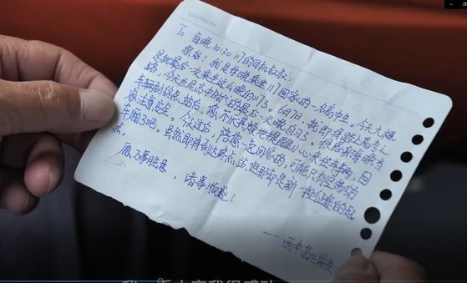
seen7
장면 쪽지를 열고 힌트를 보곤 그 힌트에 대해 추리하며 다음곳으로 가는 장면
화면구성 다음 장소를 추리하기에 미디엄 샷을 이용해 추리하는 동안 출연자가 나오게 촬영
2~3분 브금은 경쾌하면서 미지스러운 브금

Slide 15
seen8
장면 쪽지를 보고 서로 만나서 정보를 공유하거나 또는 혼자서 어느정도 추측을 하여 다음 장소로 이동하는 출연진 / 점차 다음 장소에 대한 모습을 블러 처리하여 조금 등장
화면구성 미디엄 - > 클로즈업 ( 무언가를 깨닫거나 찾았다면 1인칭과 미디엄을 왔다갔다 )

Slide 16
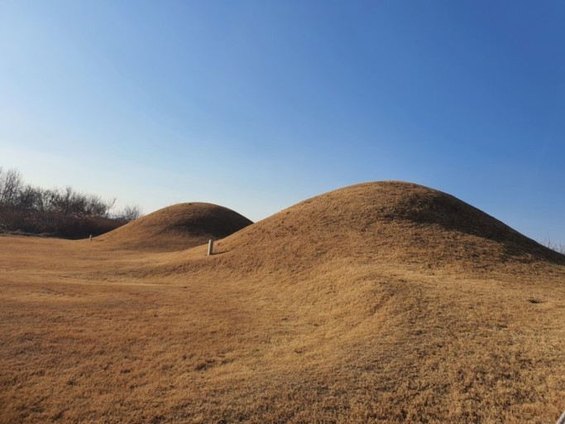
seen9
장면 점차 다음 장소에 대해서 거의 다 알게된 출연자 다음 장소로 이동하게 되고 .. 다음 장소를 공개
화면구성 이동수단에 타기전엔 풀샷 / 타고 난 후엔 미디엄 샷으로 고정 / 점차 한명 씩 타고 컷이 넘어가며 다음장소를 천천히 드론으로 촬영하여 장소 공개

Slide 17
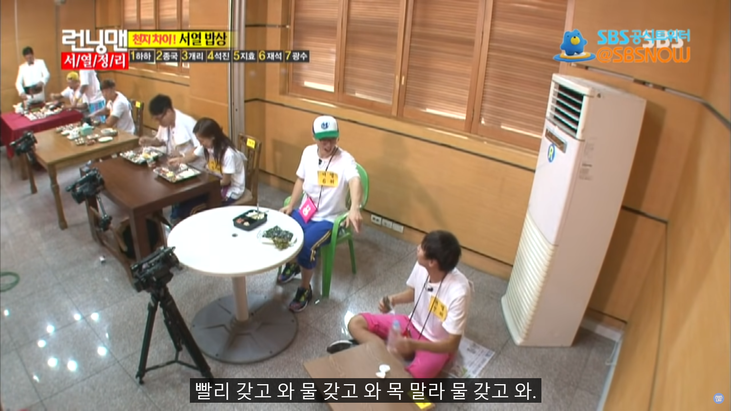
seen10
장면 한명 한명씩 도착하는 출연자들 제작진은 기다렸다가 먼저 오는 사람을 데리고 등수에 맞추어 밥을 제공 밥집 : 산인길 경남 함안군 산인면 함마대로 2367-1 산인길 신산리 167-1
화면구성 미디엄 샷을 이용해 등수에 맞춰 밥을 전달 1등부터 인서트를 이용해 메뉴들을 소개

Slide 18
seen11
장면 식사를 하며 식사가 끝날때 즈음 다음 미션에 대해 알려주며 다음 미션에 관련된 장면 출력
화면구성 롱샷을 활용해 모든 출연자들을 카메라에 담도록 하기 / 화면이 흐릿해지며 장면이 넘어가고 다음 장소를 소개 하기

Slide 19
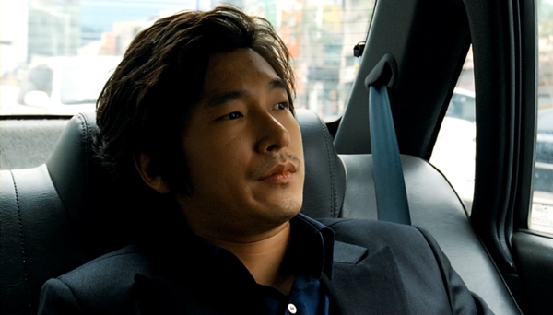
seen12
장면 : 밥을 먹고 택시 또는 대중교통을 이용해 다음 장소로 향하는 출연진들 서로 각자 얘기를 나눈다면 그 얘기를 담아내기
화면구성 니샷에서 택시 또는 대중교통을 탈시 미디엄샷 - > 다인이 탑승하여 얘기를 나눌떄는 번갈아가며 클로즈업

Slide 20
Seen13
장면 다음장소인 함안도항리고분군에 도착한 출연진들 제작진에게 다음 문제를 듣게된다.
화면구성 풀샷을 이용해 모든 촬영자들을 다시 담아주고 문제에대해 설명

Slide 21
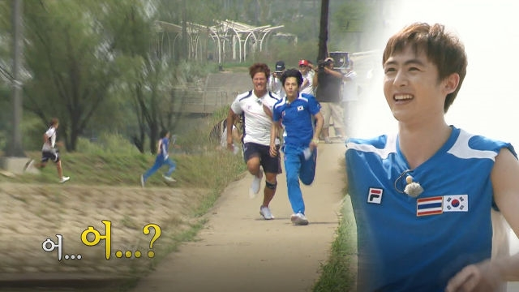
seen14
장면 문제에대해 전달받은 모든 출연진들은 숙소를 차지하기 위해 고군분투하며 빠르게 보물찾기에 나선다.
화면구성 각자 한명씩 카메라맨이 다시 붙어 이곳저곳 함께 움직이며 대부분 니샷 – 미디엄샷으로 구성
문제의 내용 이곳 주변엔 조그마한 보물 ( 쪽지 ) 가 숨겨져있다 그 쪽지를 찾아서 보물에 대해 알아오는 사람에게는 순서대로 1등 침대 2등 푹신한 이불 3등 일반이불에 땅바닥 4등 야외취침

Slide 22
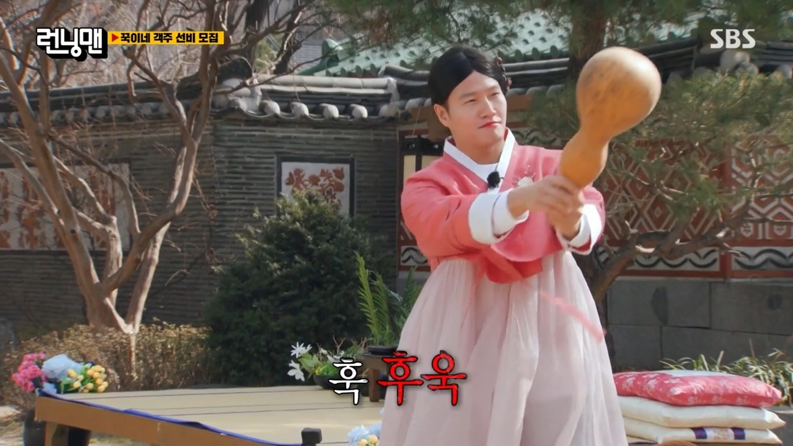
seen15
장면 출연진이 쪽지를 찾고 혹여나 못 찾게 될수도 있기에 하나씩 하나씩 단체 채팅방에 힌트를 하나씩 공유해준다 그 상황에 따른 장면 촬영
화면구성 힌트 공유시에 채팅방을 치고있는 모습을 클로즈업 하며 촬영

Slide 23
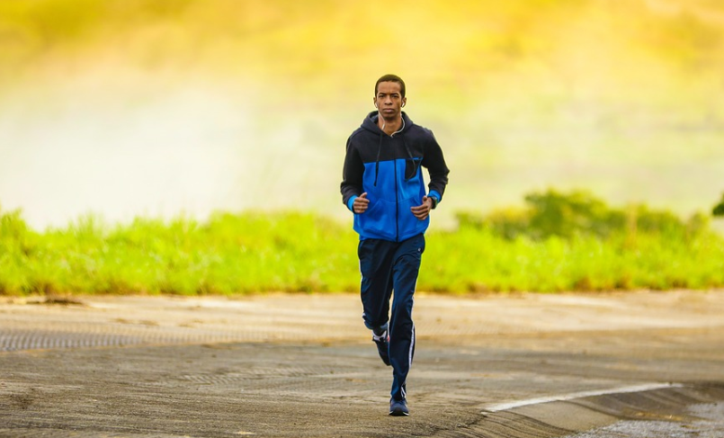
seen16
장면 쪽지를 먼저 챙겨오는 출연진들을 클로즈업하며 누구인지 “ 누가왔는데 ? “ 라는 식의 말들을 함 쪽지를 제출하며 1등 판정을 받는 의문의 출연진
화면구성 다른곳을 찍던 카메라를 출연진을 향해 카메라를 클로즈업

Slide 24
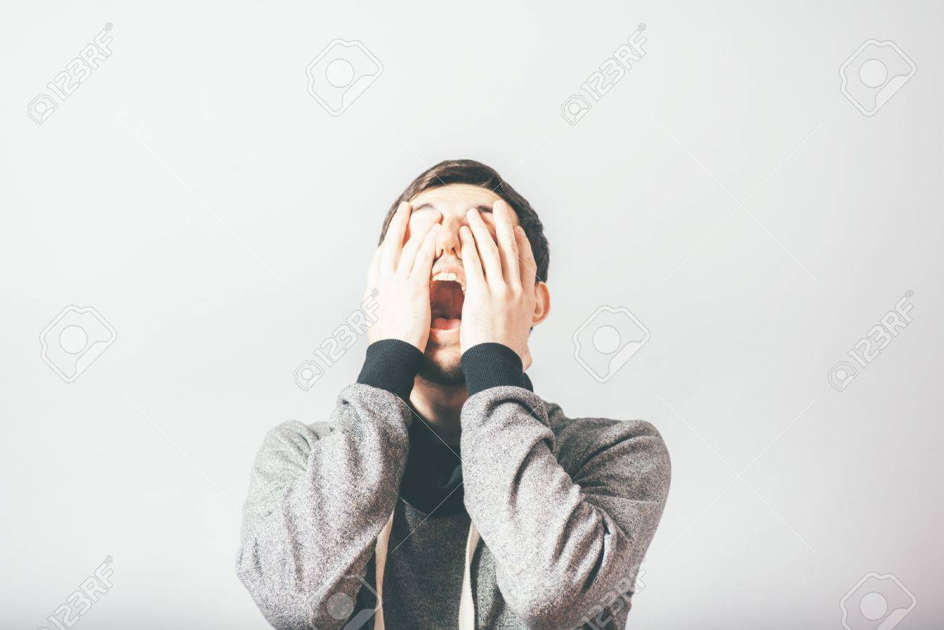
seen17
장면 한명한명씩 도착하여 등수가 가려지게 되고 꼴등을 하게된 사람은 절망에 빠지게 된다
화면구성 절망에 빠진 출연진을 클로즈업하며 찍으며 미디엄샷으로 다시 돌아가 우울한 브금을 틀어 더 슬픈 장면 연출

Slide 25
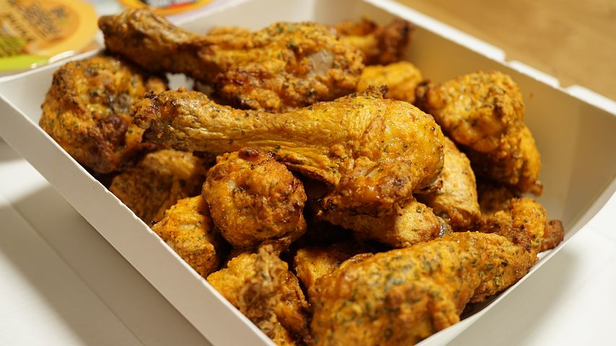
seen18
장면 점차 밤이 깊어지는 야심한 밤 가운데 돌아다니느라 힘든 참가자들에게 간식거리와 야식거리를 나누어준다
화면구성 음식을 전달하며 각 음식별로 인서트를 따며 ( 클로즈업 )

Slide 26
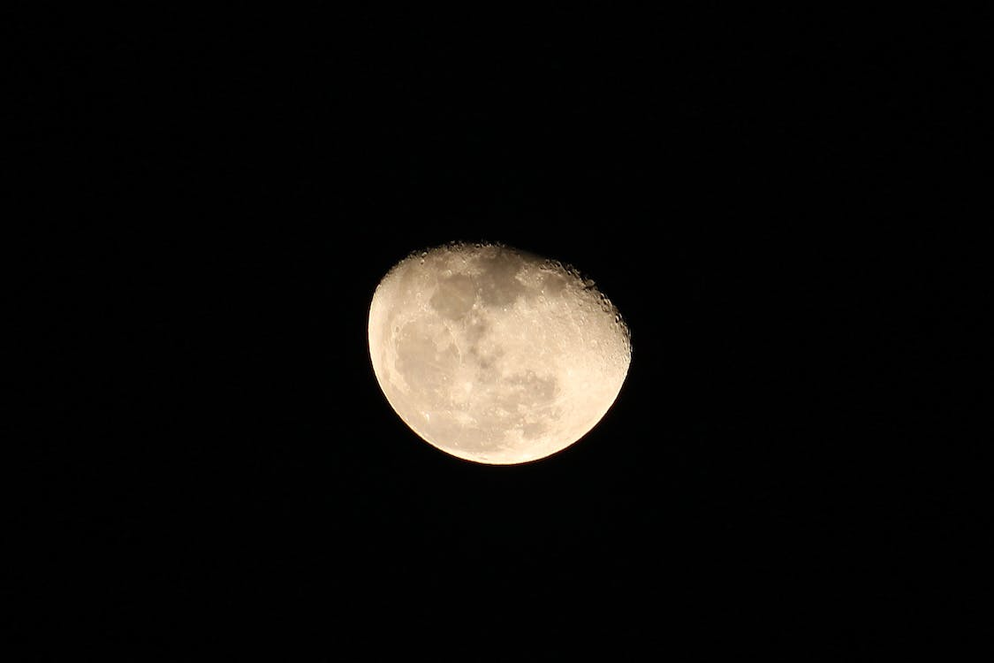
seen19
장면 야식과 담소를 나누며 밤이 깊어지고 다음날을 예고하며 밤이 깊어지며 다음날 아침이 찾아오는것을 보여준다
화면구성 인물들이 이야기를 나눌때는 웨이스트샷 – 밤이 깊어질때는 달을 익스트림 클로즈업 -> 해를 익스트림 클로즈업

Slide 27

seen20
장면 어느덧 여행의 마지막 아침과 미션이 전달 되는데 미션의 내용은 의미심장한 문구 ? 시작과 끝은 늘 같다 라는 쪽지만 남겨져있다 조금씩 추리하기 시작하며 모두가 각자 움직이기 시작한다
다음장소 힌트
시작과 끝은 늘 같다
화면구성 웨이스트 부터 시작하여 움직이기 시작할떄 니샷 - > 쪽지는 클로즈업 하여 인서트

Slide 28

seen21
장면 눈치 챈 참가자들이 모인곳은 다름아닌 맨 처음 오프닝을 했던 장소인 함안 말이산 고분군에 박물관 앞에는 피니쉬 라인이 보이기 시작하고 그곳을 먼저 통과하는 사람부터 1등 2등을 가린다
화면구성 인물샷 웨이스트 - > 피니쉬 라인 클로즈업 - > 보상물 클로즈업

Slide 29
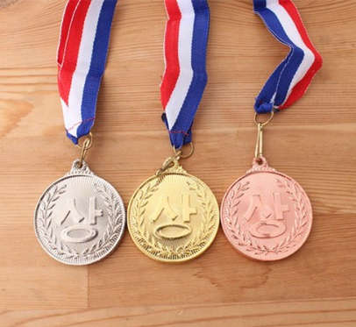
seen22
장면 한명씩 라인에 들어서고 등수가 가려지게 된다 등수에 맞게 보상을 주게 되는데 1등 : 가야와 관련된 메달 , 상금 10만 2등 : 가야와 관련된 은메달 , 5만 3등 : 가야와 관련된 동메달 , 특산물 4등 : X 출연료는 개별금액
화면구성 메달을 걸어줄땐 바스트샷을 이용 상품 클로즈업

Slide 30
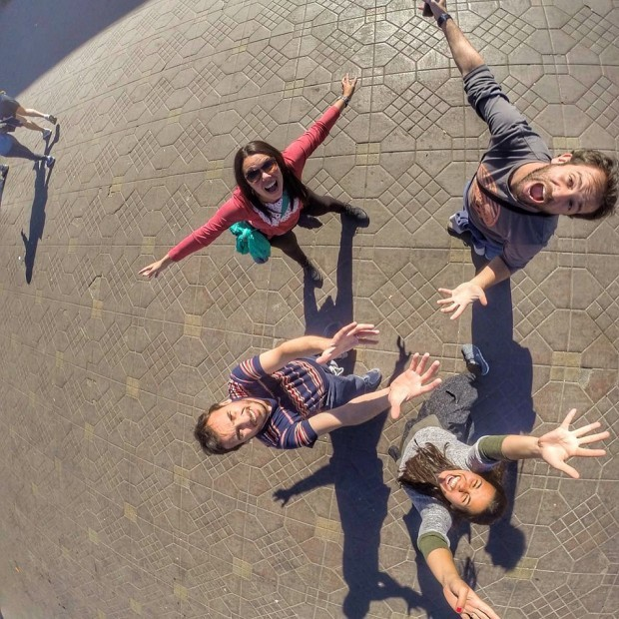
seen23
장면 마무리가 되고 각자 사람에 인터뷰를 한다 인터뷰내용 : 이번 여행을 하며 느꼇던 것 가야에 대해서 어떤걸 알게되었고 가야에 대한 내용 인터뷰 그렇게 하루동안의 재밌던 미션여행이 막을 내리게 되면서 엔딩 크레딧이 간소하게 나오며 끝난다
화면구성 인터뷰중에는 바스트샷 마지막에 파이팅 할때에는 클로즈업부터 천천히 멀어지며 화면이 어두워지고 엔딩크레딧

